Slide 1
Департамент образования Вологодской области. БПОУ ВО «Вологодский аграрно-экономический колледж».
ТЕМА: Аудит расчетов с Внебюджетными фондами
Автор: Ламова Дарья Сергеевна, 232 группа
Руководитель: Демидова Юлия Васильевна, преподаватель МДК 02.04
2022 год

Slide 2
Цели и задачи работы :
Раскрыть учет расчетов с Внебюджетными фондами
Изучить сущность фондов, классификацию принимаемых налогов
Рассмотреть счета учета расчетов с Внебюджетными фондами

Slide 3
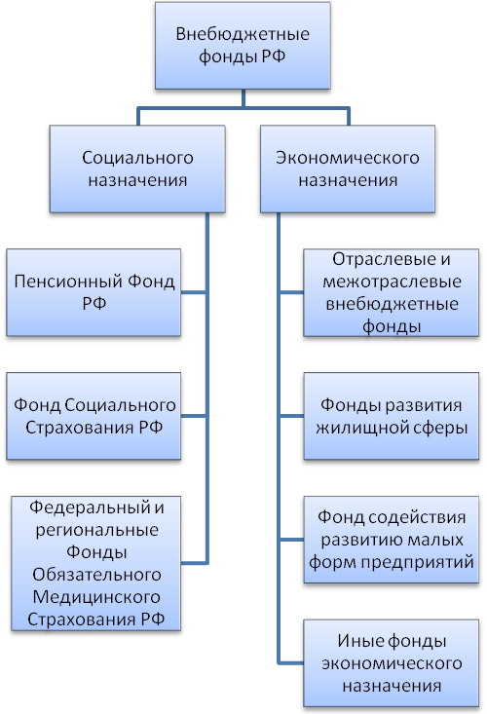
Учет расчетов с Внебюджетными фондами
Внебюджетный фонд — фонд денежных средств, образуемый вне федерального бюджета и бюджетов субъектов Российской Федерации, создание которого имеет своей целью реализацию конституционных прав граждан на пенсионное обеспечение, социальное страхование, охрану здоровья и медицинскую помощь.
Доходы внебюджетных фондов специальные целевые налоги и сборы; отчисления от прибыли предприятий; средства бюджета; прибыль от коммерческой деятельности; займы, полученные фондом у ЦБ РФ или коммерческих банков. другие доходы, предусмотренные соответствующими законодательными актами.

Slide 5
Задачи внебюджетных фондов социальное обеспечение по возрасту; социальное обеспечение по болезни, инвалидности, в случае потери кормильца, рождения и воспитания детей и в других случаях, предусмотренных законодательством Российской Федерации о социальном обеспечении; социальное обеспечение в случае безработицы; охрану здоровья и получение бесплатной медицинской помощи.
Рассматриваются Правительством РФ, затем в Федеральное Собрание на утверждение. Рассматриваются Правительством РФ, затем в Федеральное Собрание на утверждение. Исполняются Федеральным казначейством РФ. Средства фондов находятся в государственной собственности, не входят в состав бюджетов всех уровней бюджетной системы РФ и не подлежат изъятию на цели, не предусмотренные законодательством.

Slide 6
По каждому уплачиваемому предприятием в бюджет и внебюджетные фонды налогу, сбору и платежу аудиторы должны проверить: — правильность определения налогооблагаемой базы; — правильность применения налоговых ставок; — правомерность применения льгот при расчете и уплате налогов; — правильность начисления, полноту и своевременность перечисления налоговых платежей, правильность составления налоговой отчетности.
Приступая к проверке расчетов с бюджетом и внебюджетными фондами, аудиторы должны помнить, что налогооблагаемая база, ставки и другие параметры начисления налогов в предыдущем периоде наверняка менялись, вследствие чего необходимо пользоваться нормативными документами, учитывающими все внесенные в них изменения и дополнения.
На начальном этапе целесообразно выяснить, по каким налогам платежам предприятие ведет расчеты с бюджетом и внебюджетные фондами. Следует также ознакомиться с результатами предыдущих аудиторских и налоговых проверок предприятия. Это позволит выяснить характер ошибок, если такие были допущенные в учете в предыдущем отчетном периоде, и наметить объекты для углубленного контроля.

Slide 7
В качестве возможных искажений при расчетах с внебюджетными фондами могут быть следующие: 1) нарушение порядка формирования базы по страховым взносам в государственные внебюджетные фонды; 2) нарушение порядка применения ставок по страховым взносам в государственные внебюджетные фонды; 3) нарушение порядка расчета пособий, в т.ч. за счет фонда социального страхования; 4) нарушение правомерности применения льгот при начислении страховых взносов в государственные внебюджетные фонды; 5) нарушение порядка ведения синтетического и аналитического учета расчетов страховых взносов в государственные внебюджетные фонды по счету 69 «Расчеты по социальному страхованию и обеспечению»; 6) несоответствие записей в отчетах и журналах, других регистрах; 7) отсутствие Правил внутреннего трудового распорядка организации, Положения по оплате труда, коллективного договора, трудовых договоров, положения о премировании и т.д.; 8) ошибочные действия, допущенные при сборе и обработке данных, на основании которых рассчитываются страховые взносы;

Slide 8
9) арифметические ошибки, описки и пропуски при расчете базы для начисления страховых взносов; 10) ошибки автоматизированной обработки информации, возникающие как при вводе информации в компьютерную программу учета, так и непосредственно при использовании программного обеспечения: при обработке, хранении и передаче данных (повторный ввод, потеря данных, неточное округление); 11) несвоевременное исполнение страховых обязательств; 12) неправильное заполнение строк отчетного расчета при условии полного и правильного отражения произведенных операций в регистрах бухгалтерского учета; 13) фальсификация отчетности.

Slide 9
Счета учета расчетов с Внебюджетными фондами
Синтетический учет ведется в Главной книге в обобщенном виде, а аналитический учет — в учетных регистрах по видам налогов. При журнально-ордерной форме синтетический и аналитический учет совмещен в журнале-ордере № 8 или заменяющей его ведомости-машинограмме.
Для обобщения информации о расчетах с бюджетами по налогам и сборам, уплачиваемым организацией, и налогам с работниками этой организации предназначен счет 68 «Расчеты по налогам и сборам» счет активно-пассивный.
Счет 68 «Расчеты по налогам и сборам» кредитуется на суммы, причитающиеся по налоговым декларациям (расчетам) ко взносу в бюджеты (в корреспонденции со счетом 99 — на сумму налога на прибыль, со четом 70 «расчеты с персоналом по оплате труда» - на сумму налога на доходы физических лиц и т.д.)

Slide 10
По дебету счета 68 отражаются суммы, фактически перечисленные в бюджет, а также суммы НДС, списанные со счета 19 «Налог на добавленную стоимость по приобретенным ценностям» и счета 76 "НДС с авансов полученных«
Примеры бухгалтерских проводок по отражению отдельных налогов:
НДС: Дебет 90-3 Кредит 68
Акцизы: Дебет 90-4 Кредит 68
Земельный налог: Дебет 26, 44 Кредит 68
Налог на имущество предприятия : Дебет 91 Кредит 68
Налог на прибыль: Дебет 99 Кредит 68
Уплата налогов в бюджет отражается в учете следующим образом: Дебет 68 Кредит 51.

Slide 11
Типичными ошибками, выявляемыми при аудите расчетов с внебюджетными государственными фондами, могут являться:
1. Неуплата страховых взносов. Может повлечь наказание, если недоимка образовалась по следующим причинам: — расчетная база по взносам занижена; — сумма платежа рассчитана неверно; — плательщик взносов совершил иные неправомерные действия (бездействие). Штраф за несвоевременную уплату страховых взносов предусмотрен в НК РФ, КоАП РФ и в законе об обязательном соцстраховании от 24.07.1998 № 125-ФЗ. Санкции за неуплату страховых взносов (кроме взносов «на травматизм»): — налоговый кодекс ст. 122: от 20 до 40% суммы недоимки платежей; — КоАП ст. 15.11: от 5 до 20 тыс.руб. Ответственность за неуплату страховых взносов «на травматизм» (в результате занижения базы, неправильного исчисления суммы и др.) предусмотрена ст. 26.29 закона № 125-ФЗ в виде штрафа 20% от не поступившей в бюджет суммы (40% при доказанности умысла). Если в первичном расчете организация допустила ошибку, но при этом до подачи уточненного расчета уплатила недоимку по взносам и пени, штраф ей не грозит (п. 4 ст. 81 НК РФ). Штраф по ст. 122 НК РФ последует в том случае, если неуплаченные по первоначальному расчету страховые обязательства были откорректированы в сторону увеличения в уточненном расчете (уточнены по причине неверного первоначального расчета)

Slide 12
2. Нарушение сроков расчетов с государственными внебюджетными фондами. Если организация или ИП не оплачивают вовремя страховые взносы, на них возлагается штраф. Размер штрафа составляет 5% от суммы страховых выплат за каждый отчетный период. Сама сумма не может превышать 30% и быть меньше одной тысячи рублей. Ответственному лицу или руководителю предприятия может также грозить штраф от 300 до 500 рублей. Нарушение сроков уплаты взносов происходит, если индивидуальный предприниматель или юридическое лицо не уплатили до 15-го числа каждого месяца необходимый взнос. 3. Ошибки в расчете страховых взносов. Контрольное соотношение в налоговой отчетности — это соответствие цифр, отраженных в одной части (строке, поле, графе) отчета, тем цифрам, что показываются в другой части документа (а иногда и в совсем другом отчете). Контрольные соотношения по РСВ закреплены в письме ФНС России от 29.12.2017 № ГД-4-11/27043@. Их несоблюдение — одна из самых частых ошибок при сдаче расчета по страховым взносам

Slide 13
Таким образом, на основании выше представленного материала можно сделать следующие выводы: — расчеты по платежам во внебюджетные фонды регулируются НК РФ, а именно главой 34 «Страховые взносы»; — основными задачами, которые ставятся при проведении аудита расчетов с внебюджетными фондами, является подтверждение правильности, своевременности и полноты начисления и перечисления налогов, правильности ведения учета по этим расчетам, правильности заполнения отчетности и соответствия данных учетных регистров данным налоговой отчетности; — по результатам аудиторской проверки расчетов предприятия с государственными внебюджетными фондами, аудитор должен составить аудиторское заключение по проверяемому участку учета.

Slide 14
Список использованной литературы: 1. schetuchet.ru 2. Consultant.ru 3. revolution.allbest.ru

Slide 15
Спасибо за внимание!

